Slide 1
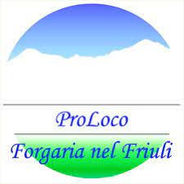
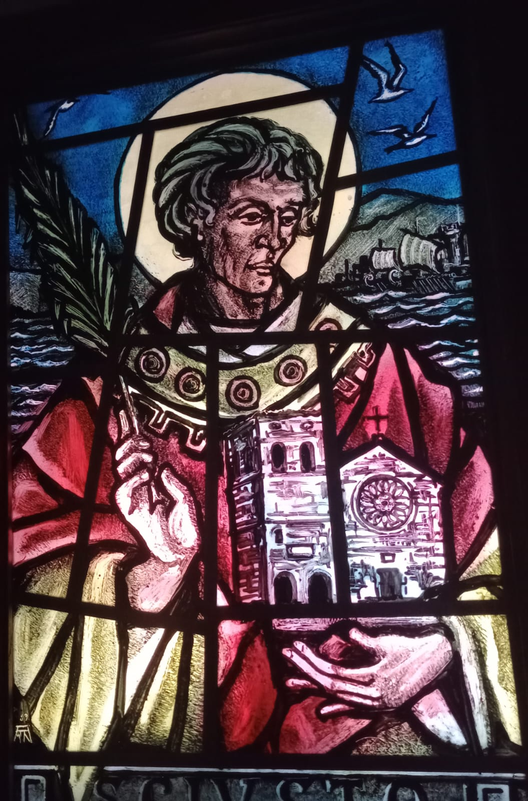
PROGETTO MAB:
GRUPPO 3
VETRATE
Marika M.
Daniele C.
Simone G.
Matteo B.
Valentina S.
Martino N.H.

Slide 2
GEOREFERENZIAZIONE
Abbiamo visitato la chiesa dedicata a Santa Maria Maddalena a Flagogna, e l'oratorio dedicato a San Vincenzo Ferreri a Cornino.

Slide 3
EMOTIONAL MAP
Presente e passato: le vetrate create da mani sapienti di artigiani rimangono splendide sino ad oggi. | Opportunità e potenziale: queste creazioni hanno il potenziale e l’opportunità di rendere luoghi nascosti molto conosciuti. | Magia ed effetto sorpresa: ci siamo sorpresi a trovare queste bellezze nei nostri luoghi.

Slide 4
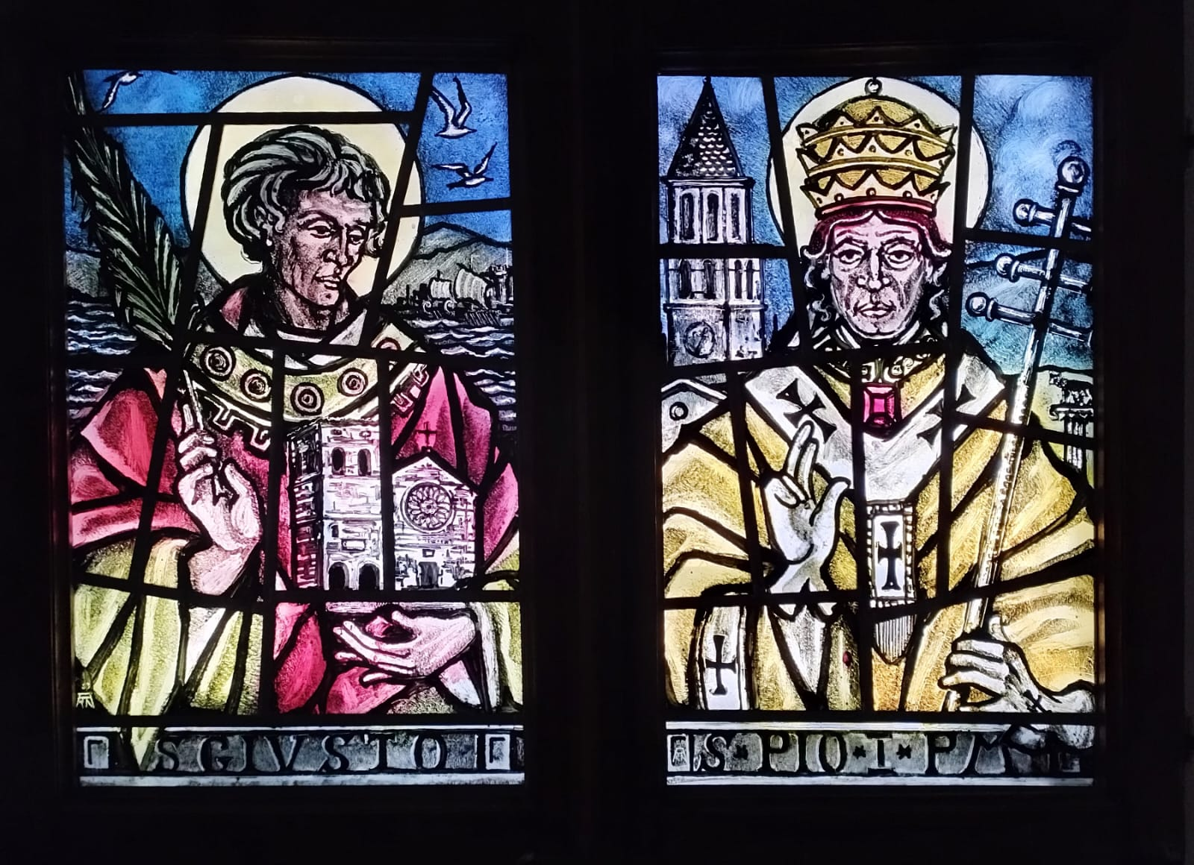
IL NOSTRO SLOGAN
LA SORPRESA DEL POTENZIALE DEL PASSATO

Slide 5
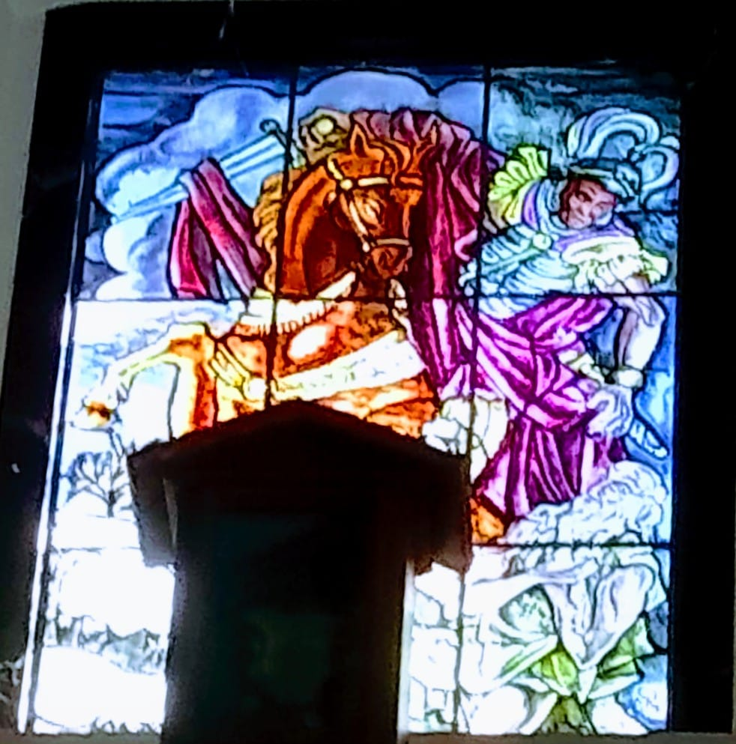
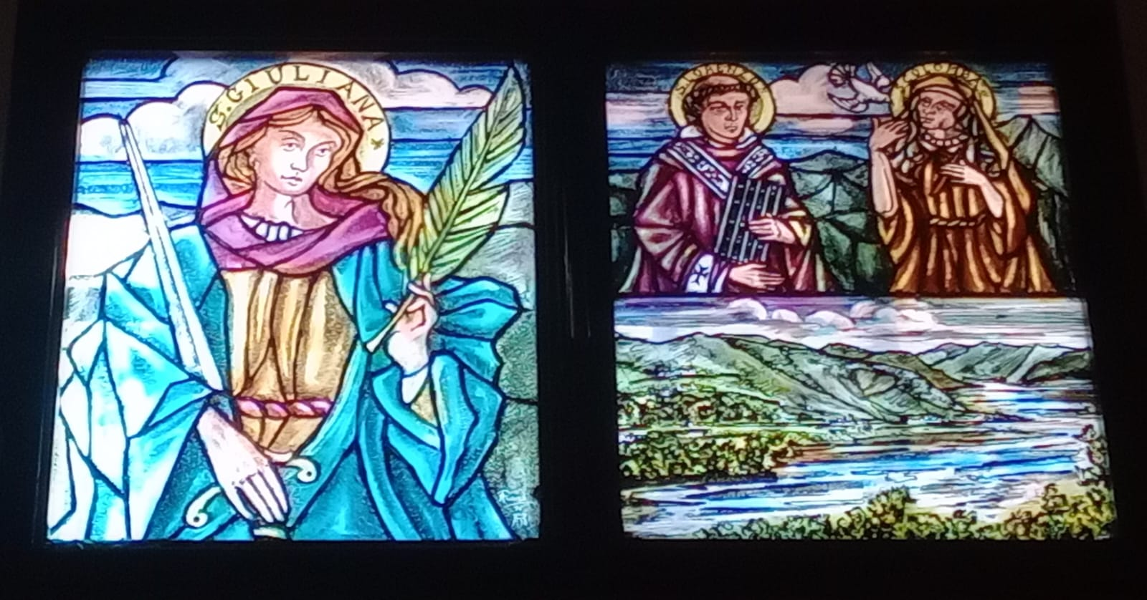
INTERVISTE
Dalle nostre interviste è emerso che le persone vogliono diffondere la conoscenza dei mestieri che hanno permesso di realizzare questi capolavori e far sì che non vengano dimenticati.

Slide 6
IL NOSTRO PROGETTO
Progettiamo:
incontri periodici in un centro di ritrovo, immerso nella natura, per giovani e anziani (Centro polifunzionale di Monte Prât)
Obiettivo: imparare a realizzare l’intelaiatura delle vetrate
Tempi: una volta al mese
Materiali: verranno utilizzati materiali eco green, reperibili sul territorio.
Costi: €1000.

Slide 7
CHI CI AIUTA
comune di Forgaria
pro loco di Forgaria
protezione civile di Forgaria
societa artigiana vetrai di UDINE:So.Ar.Ve

Slide 8
LA DESCRIZIONE ARTISTICA DELL’OPERA D’ARTE
Abbiamo voluto realizzare una vetrata partendo proprio dall’idea emersa dalle interviste: i cittadini amano la natura che li circonda e vogliono preservarla. Purtroppo il nostro pianeta è in pericolo.
Siamo stati ispirati dal testo biblico del diluvio universale e lo abbiamo riletto in chiave moderna: come potete osservare c’è il contrasto tra la siccità e le alluvioni, fenomeni estremi sempre più presenti.
Quest’opera vuole ammonire l’essere umano e spronarlo a salvaguardare ciò che ha di più prezioso: la sopravvivenza del nostro amato pianeta: la Terra.

Slide 9
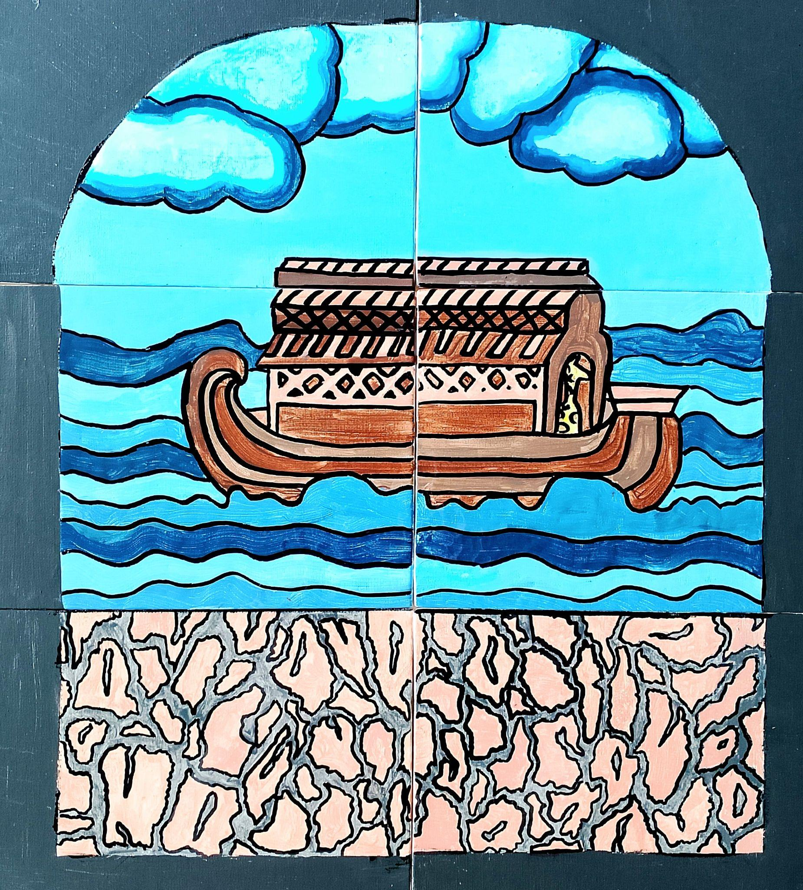

Slide 10
GRAZIE PER L'ATTENZIONE !

